Slide 1
介紹動物
整理資料:芃瑄

Slide 2
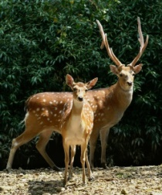
梅花鹿
草食。本園餵食粒狀飼料、苜蓿草粒、青牧草、地瓜葉、維生素E、益肥王、乾草、礦鹽。
西伯利亞東南方、韓國、日本、中國大陸東部及南部、琉球群島、臺灣、越南。

Slide 3
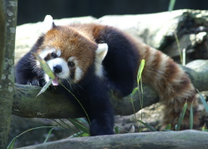
小貓熊
生活在海拔1,800-4,000公尺山區的森林或竹林。
是夜行性或晨昏活動的動物，白天在樹上睡覺。
興奮時會有麝香的氣味從肛門排出，牠們會用肛門部位摩擦物體，留下氣味來宣示領域，會成對或整個家庭共同活動。

Slide 4
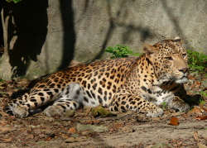
花豹
亞洲熱帶雨林區
肉食性，以各種大小型哺乳動物為食
花豹經常棲息於樹上或樹叢茂密的地方，這些濃密的枝葉能遮掩身形，
頭小、耳短、尾長約70-95公分

Slide 5
梅花鹿
http://newweb.zoo.gov.tw/Pager/Show/Show_Menu_Main.aspx?Show_Type_ID=200909191128025795&Show_ID=200909191527427055&Menu_URL_ID=0908248
小貓熊
http://newweb.zoo.gov.tw/Pager/Show/ZooData_Index_Show.aspx?Animal_ID=164
花豹
http://newweb.zoo.gov.tw/Pager/Show/ZooData_Index_Show.aspx?Animal_ID=108

